Slide 1
馬來西亞分會團隊蒞臨古來聯絡處關懷與指導
二〇二二年八月十二日

Slide 2
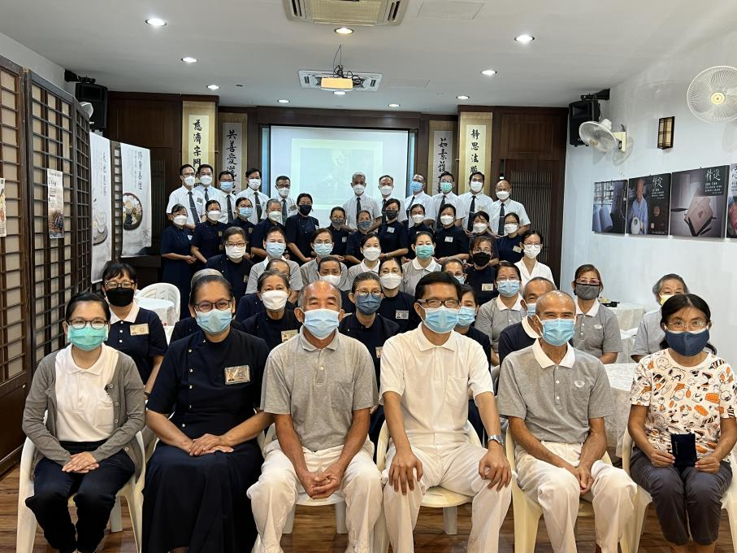
馬來西亞分會副執行長郭濟航師兄帶領團隊與當天出席的三十位古來聯絡處志工合
照。
攝影者：江苡裴

Slide 3
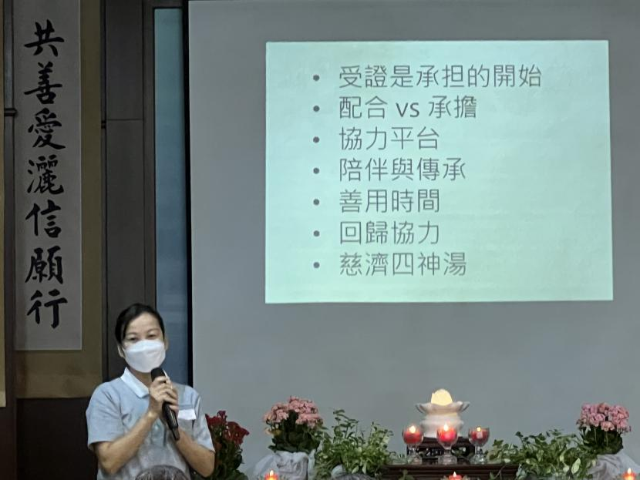
林麗美師姊分享，承擔是修行、自我成長的開始，也是走入人群造福的好機會，因此承擔
與配合
基本上
是兩回
事。
攝影者：江苡裴

Slide 4
她表示，擔任幹事或副組長時，她的心態只是配合協力和互愛組長，還有懈怠心存在；自成為協力組長後，壓力來了，就不再讓自己有懈怠的機會。

Slide 5
此外，承擔組長是學習擴大胸懷的最好時機，不只能學習擴大自己的胸懷、忍耐力及將心比心，還能學習如何實在關懷他人。她常用慈濟四神湯，讓自己精進於菩薩道上。

Slide 6
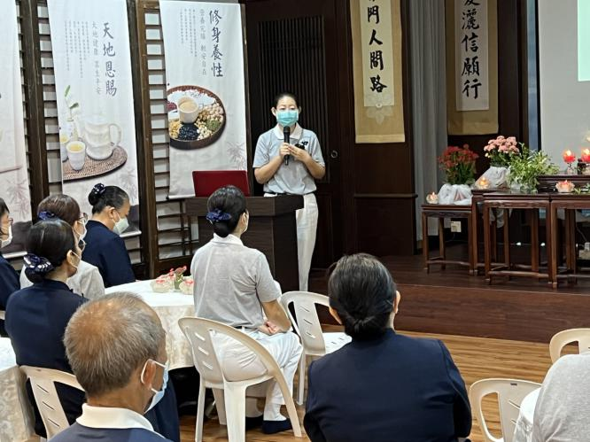
黃子芸師姊分享溫馨的法親關懷：「疫情時有位法親確診， 她因沒有交通無法去買藥物及用品，大家就
會不分你
我一起接
力關懷與
鼓勵她。
攝影者：江苡裴

Slide 7
例如送上本草飲、口罩和洗手液等等，大家都會一起接力關懷和慰問她。除此之外，他們也會在志工生日的時候，打電話送上祝福與關懷。

Slide 8
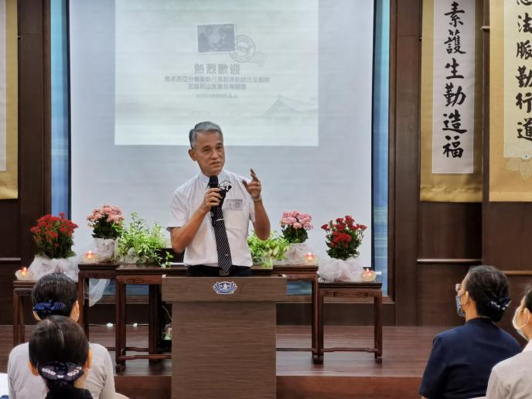
郭濟航師兄表示:「今天是不請自來，趁這行程，到新山各聯絡處拜訪。一踏進古來聯絡處，感到非常溫馨，小而
乾淨，是
共修處的
典範。
攝影者：劉玲妹

Slide 9
雖然新山志工分布各自聯絡處活動，但是我們的心是跟 上人連在一起。看到古來志工逐年增長，年輕的志工也漸成熟及勇於承擔，淨化人心唯有以身作則，敢於走入人群菩薩大招生。」

Slide 10
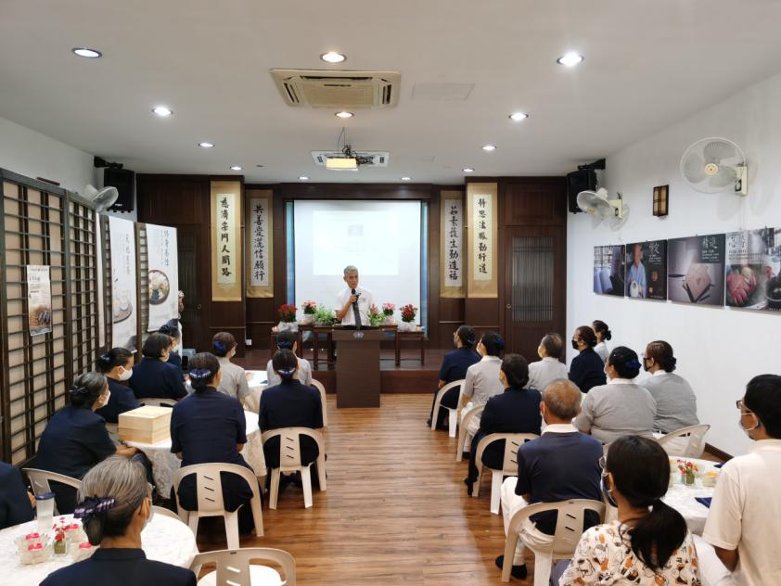
郭濟航師兄分享：「聽到志工從葷轉素，可以做到這麼困難的事，茹素都可以克服，與上
人共善
絕對不
難。
攝影者：劉玲妹

Slide 11
時時把持住自己的身、語、意，沒有一個看不順眼，沒有一句惡言相向的，真、善、美推出去，與上人共善力量就大。」最後，郭師兄勉勵志工，把上人的法，落實在生活的每一天，

Slide 12
因為唯有法可以陪伴
生生世世，要整體的
去深入了解上人的法脈，最好是每星期一及二
的志工早會，利用半個小時的時間，好好聽上人出世的精神。

Slide 13
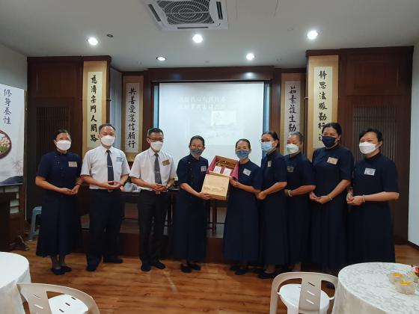
在活動結束前，新山支會負責人林秋廷（慈鋓，左四）代表贈送靜思月餅禮盒給古來聯絡處三位負責人杰麗香（慈侑）、劉金鳳（慈成
)及黃秀嬌
（慈楷)。
攝影者：林麗美

Slide 14
恭祝 上人 法體安康 常住世間 法輪常轉
馬來西亞分會
新山支會
負責人林慈鋓
暨全體靜思弟子
恭敬頂禮

